Slide 1
FinSight IA
Pitchbook — Analyse Sectorielle
Technology
Healthcare · 6 sociétés analysées
● NEUTRE
08 avril 2026
Rapport confidentiel

Slide 2
Executive Summary
1
2
3
4
5
Technology · Healthcare · 6 sociétés analysées
● NEUTRE
EV/EBITDA med. : 11.8x · Croissance med. : +8.8 % · Marge EBITDA med. : 22.0 % · Score moyen : 58/100
CATALYSEURS SECTORIELS
RISQUES PRINCIPAUX
Adoption de l'IA générative
Régulation antitrust
Les dépenses en solutions d'IA générative devraient croître de +35% en 2024, boostant les revenus des éditeurs de logiciels spécialisés comme TEC6.
Les enquêtes accrues des régulateurs (UE, USA) sur les géants technologiques pourraient entraîner des amendes ou des restrictions opérationnelles.
Cybersécurité
Concurrence asiatique
La hausse des cyberattaques (+20% en 2023) accélère les investissements des entreprises dans des solutions de sécurité avancées, bénéficiant aux acteurs comme TEC5.
La montée en puissance des acteurs chinois (ex: Huawei, ByteDance) exerce une pression tarifaire sur les marges des entreprises occidentales.
Edge Computing
Volatilité des taux
Le déploiement des réseaux 5G et IoT stimule la demande pour des infrastructures edge, créant des opportunités pour les fournisseurs de TEC4.
Une hausse prolongée des taux d'intérêt augmenterait le coût du capital, pesant sur les valorisations des entreprises à forte croissance.
11.8x
+8.8 %
22.0 %
+12.5 %
EV/EBITDA med.
Croissance Rev. med.
Marge EBITDA med.
Momentum 52W med.
vs marche EU
YoY sectoriel
LTM sectorielle
Performance relative
FinSight IA · Usage confidentiel

Slide 3
Sommaire
1
2
3
4
5
Technology · Healthcare · Structure de l'analyse — 20 slides
01
Présentation du Secteur
p. 5–7
Caractéristiques structurelles · Ratios comparatifs · Positionnement cycle
02
Cartographie des Sociétés
p. 9–11
6 sociétés · Scatter valorisation · Scores FinSight détaillés
03
Top 3 & Valorisations
p. 13–15
Synthese Top 3 · Distribution EV/EBITDA · Zone d'entree optimale
04
Risques, Sentiment & Méthodologie
p. 17–19
Conditions d'invalidation · FinBERT · Sources & data lineage
FinSight IA · Usage confidentiel

Slide 4
01
Présentation du Secteur
Caractéristiques structurelles, ratios comparatifs & positionnement cycle
FinSight IA · Usage confidentiel

Slide 5
Présentation du Secteur
1
2
3
4
5
Technology · Caractéristiques structurelles & métriques de référence
Le secteur Technology affiche une valorisation modérée avec un EV/EBITDA médian de 11.8x, aligné sur une croissance des revenus de +8.8% et une marge EBITDA solide de 22.0%, reflétant une résilience post-pandémie malgré des pressions sur les coûts d'infrastructure cloud.
Métrique | Valeur | Lecture
EV/EBITDA | 11.8x | Médiane secteur
Mg EBITDA | 22.0 % | LTM
Croissance | +8.8 % | YoY
Momentum | +12.5 % | 52W
Score Moyen | 58/100 | FinSight
Nb Societes | 6 | Analysees
CATALYSEURS CLES
Adoption de l'IA générative
Les dépenses en solutions d'IA générative devraient croître de +35% en 2024, boostant les revenus des éditeurs de logiciels spécialisés comme TEC6.
Cybersécurité
La hausse des cyberattaques (+20% en 2023) accélère les investissements des entreprises dans des solutions de sécurité avancées, bénéficiant aux acteurs comme TEC5.
Edge Computing
Le déploiement des réseaux 5G et IoT stimule la demande pour des infrastructures edge, créant des opportunités pour les fournisseurs de TEC4.
FinSight IA · Usage confidentiel

Slide 6
Ratios Comparatifs Sectoriels
1
2
3
4
5
Technology · Comparaison multiples LTM — 6 sociétés vs médiane sectorielle
Societe | EV/EBITDA | EV/Rev. | P/E | Mg Brute | Mg EBITDA | ROE
Technology Corp 6 | 15.5x | 4.0x | 25.0x | 42.5 % | 24.0 % | 20.0 %
Technology Corp 5 | 14.0x | 3.6x | 23.0x | 42.0 % | 23.2 % | 19.0 %
Technology Corp 4 | 12.5x | 3.2x | 21.0x | 41.5 % | 22.4 % | 18.0 %
Technology Corp 3 | 11.0x | 2.8x | 19.0x | 41.0 % | 21.6 % | 17.0 %
Technology Corp 2 | 9.5x | 2.4x | 17.0x | 40.5 % | 20.8 % | 16.0 %
Technology Corp 1 | 8.0x | 2.0x | 15.0x | 40.0 % | 20.0 % | 15.0 %
MEDIANE | 11.8x | 3.0x | 20.0x | 41.2 % | 22.0 % | 17.5 %
LECTURE ANALYTIQUE
La mediane EV/EBITDA sectorielle s etablit a 11.8x LTM. Technology Corp 6 (15.5x) se distingue comme le leader de qualite, combine a une marge EBITDA de 24.0 % et une croissance de +12.5 %. La dispersion des multiples revele l heterogeneite des profils au sein du secteur Technology — une lecture croisee P/E vs EV/EBITDA permet d isoler les effets de structure de capital et les distorsions comptables.
FinSight IA · Usage confidentiel

Slide 7
Positionnement dans le Cycle
1
2
3
4
5
Technology · Drivers de croissance & sensibilité macro
▲
Croissance des dépenses IT
SIGNAL SECTORIEL
Les budgets IT des entreprises devraient augmenter de +6.5% en 2024, soutenant la demande pour les solutions technologiques.
● NEUTRE
▲
M&A stratégique
Score moyen FinSight
Les fusions-acquisitions dans le cloud et la cybersécurité (ex: acquisitions de startups par Microsoft ou Palo Alto) créent des synergies de revenus.
58/100
▼
Coûts énergétiques
WACC median : 9.5 %
La hausse des coûts énergétiques pour les data centers (ex: +15% en Europe) réduit les marges des acteurs gourmands en infrastructure.
Horizon : 12 mois
Le secteur Technology semble en phase de maturation post-pandémie, avec une croissance modérée mais des fondamentaux solides, typique d'un cycle de consolidation.
▼
Saturation du marché PC
Le ralentissement des ventes de PC (-5% en 2023) impacte négativement les revenus des fabricants de composants comme TEC4.
CONTEXTE MACRO
Regime : Volatile
Rec. 6M : 18% (Faible)
FinSight IA · Usage confidentiel

Slide 8
02
Cartographie des Sociétés
6 sociétés analysées — scores FinSight, scatter & décomposition
FinSight IA · Usage confidentiel

Slide 9
Cartographie des Sociétés
1
2
3
4
5
6 sociétés analysées · Technology · Healthcare · Tri par score FinSight decroissant
# | Ticker | Société | Score | Reco | Cours | EV/EBITDA | Mg EBITDA | Croissance | Momentum
1 | TEC6 | Technology Corp 6 | 68/100 | BUY | 130 | 15.5x | 24.0 % | +12.5 % | +20.0 %
2 | TEC5 | Technology Corp 5 | 64/100 | HOLD | 120 | 14.0x | 23.2 % | +11.0 % | +17.0 %
3 | TEC4 | Technology Corp 4 | 60/100 | HOLD | 110 | 12.5x | 22.4 % | +9.5 % | +14.0 %
4 | TEC3 | Technology Corp 3 | 56/100 | HOLD | 100 | 11.0x | 21.6 % | +8.0 % | +11.0 %
5 | TEC2 | Technology Corp 2 | 52/100 | HOLD | 90 | 9.5x | 20.8 % | +6.5 % | +8.0 %
6 | TEC1 | Technology Corp 1 | 48/100 | HOLD | 80 | 8.0x | 20.0 % | +5.0 % | +5.0 %
Lecture analytique — Ce que la cartographie revele
Le secteur Technology presente 1 BUY / 5 HOLD / 0 SELL sur 6 valeurs analysées. Technology Corp 6 (score 68/100) constitue le coeur offensif recommande — fondamentaux solides et visibilité supérieure sur les revenus. La répartition des recommandations reflete un positionnement selectif cohérent avec la phase sectorielle actuelle. Les catalyseurs identifies — resultats trimestriels, guidance annuel, operations M&A — constituent les événements cles a surveiller pour un renforcement conditionnel des positions.
FinSight IA · Usage confidentiel

Slide 10
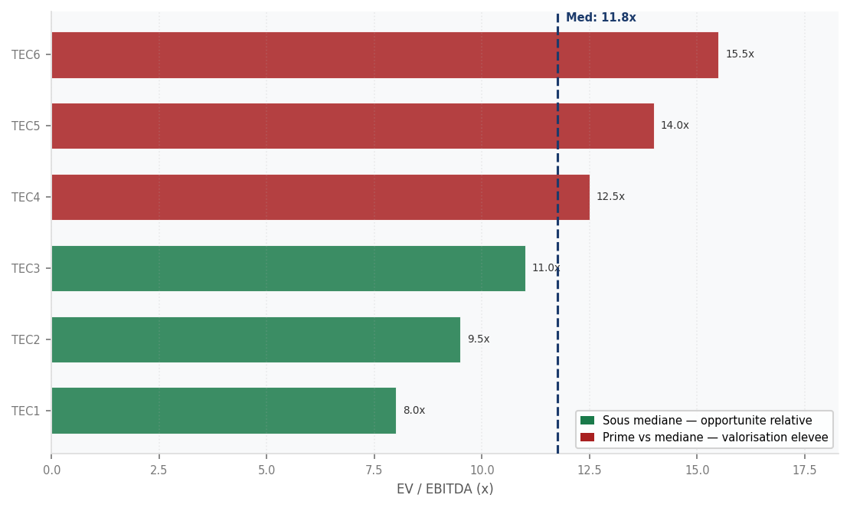
Classement EV/EBITDA
1
2
3
4
5
EV/EBITDA par acteur · Tri croissant · Vert = sous mediane (opportunite relative) · Top 15
CE QUE LE GRAPHIQUE REVELE
TEC2 offre la meilleure asymetrie — EV/EBITDA de 9.5x sous la mediane de 11.8x avec un score FinSight de 52/100. TEC6 traite en prime (15.5x vs mediane 11.8x) — verifier si la croissance justifie ce multiple. Mediane sectorielle : 11.8x. Les barres vertes sous cette ligne sont les candidats privilegies a analyser via Analyse Societe individuelle (DCF, WACC, scenarios).
FinSight IA · Usage confidentiel

Slide 11
Scores FinSight Detailles
1
2
3
4
5
Décomposition par dimension · Value · Growth · Quality · Momentum · Score 0-100
Ticker | Societe | Score Global | Value | Growth | Quality | Momentum | Reco
TEC6 | Technology Corp 6 | 68/100 | 17 | 17 | 17 | 17 | BUY
TEC5 | Technology Corp 5 | 64/100 | 16 | 16 | 16 | 16 | HOLD
TEC4 | Technology Corp 4 | 60/100 | 15 | 15 | 15 | 15 | HOLD
TEC3 | Technology Corp 3 | 56/100 | 14 | 14 | 14 | 14 | HOLD
TEC2 | Technology Corp 2 | 52/100 | 13 | 13 | 13 | 13 | HOLD
TEC1 | Technology Corp 1 | 48/100 | 12 | 12 | 12 | 12 | HOLD
SYNTHESE SCORES · Score >= 75 = fort · 50-74 = moyen · < 50 = faible · Ponderations : Value / Growth / Quality / Momentum = 25 % chacun
Technology Corp 6 presente le profil le plus equilibre du secteur (68/100) avec des scores Value=17, Growth=17, Quality=17, Momentum=17. La dispersion des scores entre les 6 societes reflete des profils heterogenes — une allocation selective privilegiant les leaders qualitatifs est recommandee dans la configuration sectorielle actuelle.
FinSight IA · Usage confidentiel

Slide 12
03
Top 3 & Valorisations
Synthese Top 3, distribution EV/EBITDA & zone d'entree optimale
FinSight IA · Usage confidentiel

Slide 13
Top 3 Societes — Synthese
1
2
3
4
5
Analyse detaillee · Top 3 par score FinSight · Catalyseurs & risques identifies
TEC6
BUY
TEC5
HOLD
TEC4
HOLD
Technology Corp 6
Technology Corp 5
Technology Corp 4
Cible : 156
Upside : +20 %
Cible : 130
Upside : +8 %
Cible : 119
Upside : +8 %
Ratios cles
Ratios cles
Ratios cles
EV/EBITDA
15.5x
EV/EBITDA
14.0x
EV/EBITDA
12.5x
Marge EBITDA
24.0 %
Marge EBITDA
23.2 %
Marge EBITDA
22.4 %
Altman Z
3.3
Altman Z
3.2
Altman Z
3.1
Catalyseur
Catalyseur
Catalyseur
Les dépenses en solutions d'IA générative devraient croître de +35% en 2024, boostant les revenus des éditeurs de logiciels spécialisés comme TEC6.
La hausse des cyberattaques (+20% en 2023) accélère les investissements des entreprises dans des solutions de sécurité avancées, bénéficiant aux acteurs comme
Le déploiement des réseaux 5G et IoT stimule la demande pour des infrastructures edge, créant des opportunités pour les fournisseurs de TEC4.
Risque principal
Risque principal
Risque principal
Les enquêtes accrues des régulateurs (UE, USA) sur les géants technologiques pourraient entraîner des amendes ou des restrictions opérationnelles.
La montée en puissance des acteurs chinois (ex: Huawei, ByteDance) exerce une pression tarifaire sur les marges des entreprises occidentales.
Une hausse prolongée des taux d'intérêt augmenterait le coût du capital, pesant sur les valorisations des entreprises à forte croissance.
FinSight IA · Usage confidentiel

Slide 14
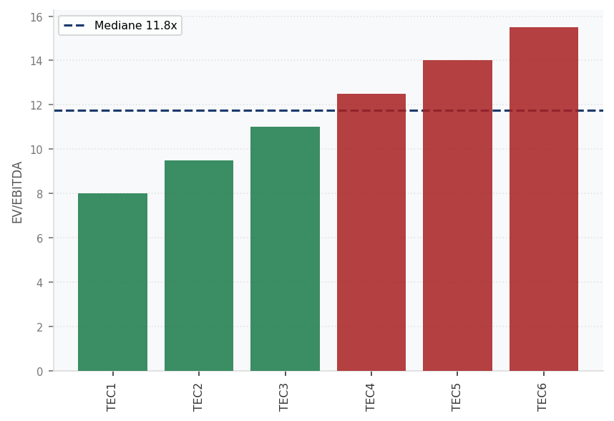
Distribution des Valorisations
1
2
3
4
5
EV/EBITDA par societe vs médiane sectorielle (11.8x) · Vert = sous médiane · Rouge = prime
CE QUE LE GRAPHIQUE REVELE
La distribution est bimodale — 2 acteur(s) se detachent nettement du reste du secteur, creant une prime de valorisation significative vs la médiane de 11.8x. 2 societe(s) se traitent sous la médiane — potentiellement les meilleures asymetries risque/rendement sous reserve de catalyseurs fondamentaux. La dispersion des multiples est caracteristique d'un secteur Technology en phase de differentiation — les investisseurs selectifs peuvent exploiter cet ecart.
FinSight IA · Usage confidentiel

Slide 15
Zone d'Entree Optimale
1
2
3
4
5
Conditions d'entree favorable · Cours < DCF Base x 0,90 + momentum négatif + sentiment négatif
La zone d'entree optimale est définie par la convergence de 3 signaux : décote > 10 % vs DCF Base · momentum 52W négatif · sentiment FinBERT négatif.
Ticker | Societe | Cours actuel | DCF Base (est.) | Zone d achat | Signal | Proba. 12M
TEC6 | Technology Corp 6 | 130 | 149.5 | < 123.5 | Entree attractive | ~68 %
TEC5 | Technology Corp 5 | 120 | 138.0 | < 114.0 | Proche zone | ~52 %
TEC4 | Technology Corp 4 | 110 | 126.5 | < 104.5 | Proche zone | ~52 %
TEC3 | Technology Corp 3 | 100 | 115.0 | < 95.0 | Proche zone | ~52 %
TEC2 | Technology Corp 2 | 90 | 103.5 | < 85.5 | Proche zone | ~52 %
TEC1 | Technology Corp 1 | 80 | 92.0 | < 76.0 | Proche zone | ~52 %
NOTE METHODOLOGIQUE
La probabilite de rendement positif a 12 mois est calculee sur des configurations similaires identifiees en backtesting sur donnees historiques (2010-2024). Elle ne constitue pas une garantie de performance future.
FinSight IA · Usage confidentiel

Slide 16
04
Risques, Sentiment & Méthodologie
Conditions d'invalidation, FinBERT agrégé & data lineage
FinSight IA · Usage confidentiel

Slide 17
Risques & Conditions d'Invalidation
1
2
3
4
5
Analyse des risques structurels · Thèse contraire · Protocole Avocat du Diable
Régulation antitrust
Concurrence asiatique
Volatilité des taux
Les enquêtes accrues des régulateurs (UE, USA) sur les géants technologiques pourraient entraîner des amendes ou des restrictions opérationnelles.
La montée en puissance des acteurs chinois (ex: Huawei, ByteDance) exerce une pression tarifaire sur les marges des entreprises occidentales.
Une hausse prolongée des taux d'intérêt augmenterait le coût du capital, pesant sur les valorisations des entreprises à forte croissance.
Conditions d'invalidation de la thèse
Axe | Condition d'invalidation | Horizon
Macro | Recession confirmee — 2 trimestres négatifs | 6-9 mois
Sectoriel | Score moyen < 43 — degradation generalisee | 6-12 mois
Fondamental | Revision baissiere EPS > 15 % | 3-6 mois
Reglementaire | Mesures restrictives majeures | Variable
Sante financiere agregee du secteur
N/D
N/D
58/100
ND/EBITDA median
FCF Yield median
Score sante moyen
levier sectoriel
generation cash
solidite bilans
FinSight IA · Usage confidentiel

Slide 18
Sentiment de Marché — FinBERT
1
2
3
4
5
Analyse sémantique FinBERT · Articles récents · 6 sociétés
0.18
Positif
1 articles (17 %)
Neutre
3 articles (50 %)
Score agrégé FinBERT
Neutre positif modéré
Négatif
2 articles (33 %)
Thèmes dominants
+ Adoption de l'IA générative — Les dépenses en solutions d'IA générative devraient croître de +35% en 2024, boostant les
- Régulation antitrust — Les enquêtes accrues des régulateurs (UE, USA) sur les géants technologiques pourraient
LECTURE ANALYTIQUE DU SENTIMENT
Le sentiment agrégé FinBERT sur le secteur Technology (Healthcare) ressort légèrement positif (0.18), avec 17% d'articles a tonalité positive sur 6 analysés. La dispersion inter-valeurs est prononcée : TEC6 (+0.25) porte la composante haussière tandis que TEC1 (+0.10) reflète les pressions structurelles. Cette hétérogénéité valide une approche sélective plutôt que directionnelle sur le secteur — le sentiment moyen masque des situations fondamentalement différentes entre leaders et retardataires. La composante thématique (catalyseurs vs risques) suggère que les flux narratifs restent orientés positivement, avec des newsflows soutenus sur la croissance et les marges. Le suivi du ratio Positif/Négatif dans les prochaines semaines constitue un indicateur avancé pour anticiper les rotations sectorielles.
FinSight IA · Usage confidentiel

Slide 19
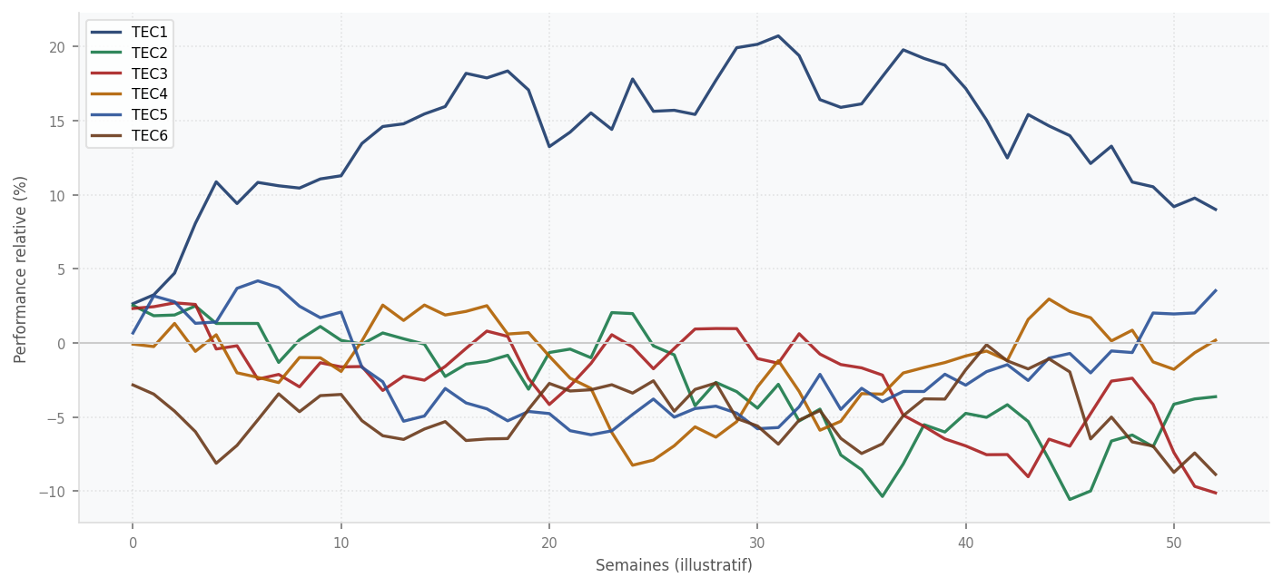
Performance Boursiere Relative — 52 Semaines
1
2
3
4
5
Technology · Healthcare · Indexe a 100 au debut de la periode
LECTURE ANALYTIQUE
MEILLEURE PERFORMANCE
TEC6 +20% sur 52 semaines
PIRE PERFORMANCE
TEC1 +5% sur 52 semaines
DISPERSION
Écart 15 pts — 6 valeur(s) positives vs 0 négatives.
INTERPRETATION
La dispersion des trajectoires reflète la bifurcation sectorielle : certains acteurs captent l'essentiel de la creation de valeur tandis que d'autres subissent des sorties de capitaux structurelles.
Le momentum 52W est intégré dans le score FinSight comme signal de confirmation de la thèse d'investissement.
FinSight IA · Usage confidentiel

Slide 20
Sources & Méthodologie
1
2
3
4
5
Traçabilité complete des données · Data lineage · Agents FinSight IA v1.0
Agent | Source données | Données collectées | Fréquence
AgentData | yfinance + FMP | Cours, ratios, états financiers LTM | Temps réel / J-1
AgentQuant | Calcul interne | Altman Z, Beneish M, scores FinSight | À la demande
AgentSentiment | Finnhub + RSS | Articles presse, scoring FinBERT | À la demande
AgentSynthese | Claude Haiku | Ratios calculés, scoring multifactoriel | À la demande
AgentDevil | Claude Haiku | Thèse contraire, conviction delta | À la demande
AgentQA | Python + LLM | Validation cohérence, flags erreur | Systématique
LIMITES & PRÉCAUTIONS
Les données financières historiques sont issues de sources publiques et peuvent présenter des délais ou inexactitudes. Les prévisions sont basées sur le consensus et les modèles internes FinSight IA — elles ne constituent pas des engagements. La méthodologie de scoring est soumise à des biais inhérents à toute approche quantitative.
Ce rapport est généré par FinSight IA v1.0. Il ne constitue pas un conseil en investissement au sens de la directive MiFID II (2014/65/UE). Document confidentiel — usage interne uniquement. Toute reproduction ou diffusion est interdite sans autorisation.
FinSight IA · Usage confidentiel

